Slide 1
Smart Cities
Daniel Miyashiro
Humberto Hagio
Tiago Barros da Silva
Yutaka Fabio Takesaki

Slide 2
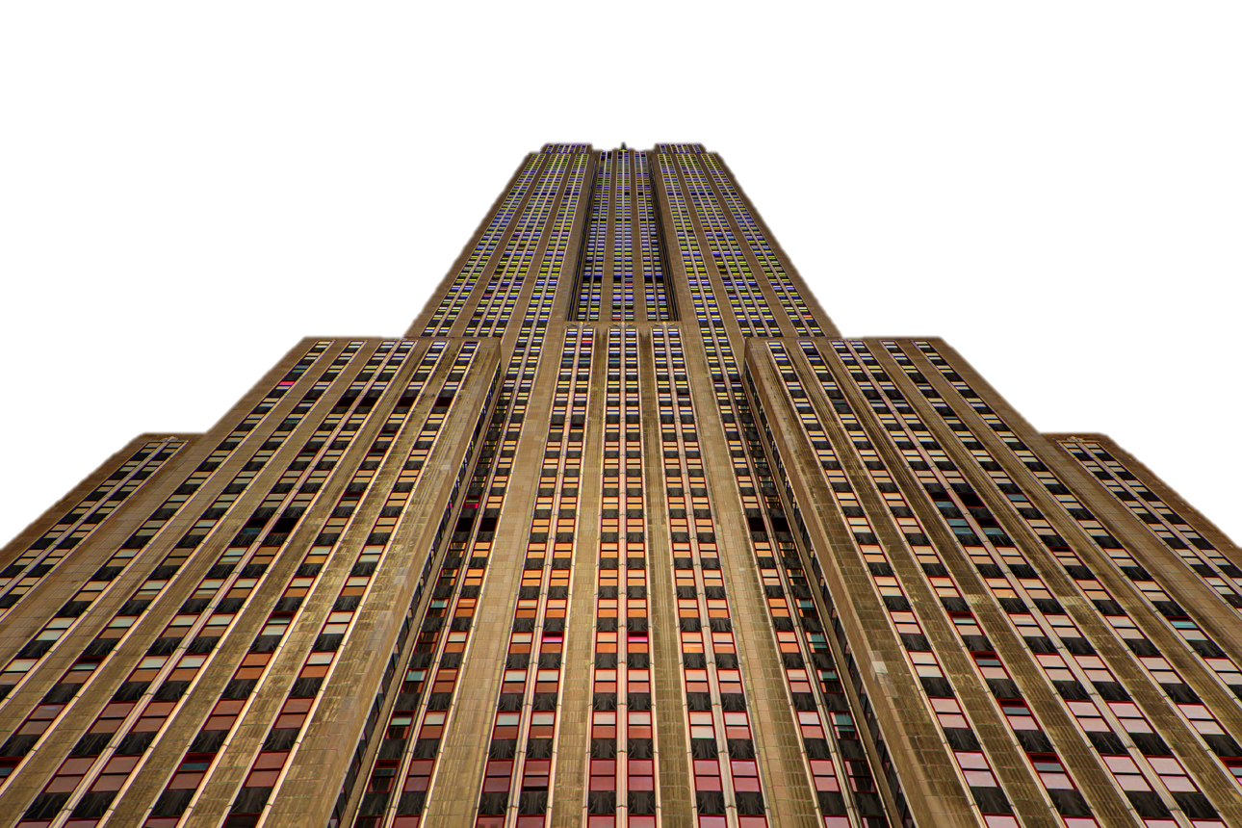
1900: 10% urbana
2007: 50% urbana
2050: 75% urbana
(10 bi habitantes)
Até 2050, a cada semana,
1 milhão de pessoas se deslocarão às cidades!!!
(ONU)
Notes:
E a urbanização vem crescendo. Eis alguns números.
E o Censo Brasil 2010 diz que , 84% das pessoas já vive em cidades.

Slide 3
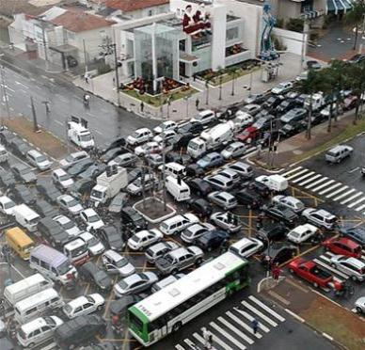
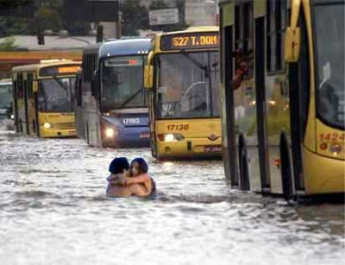
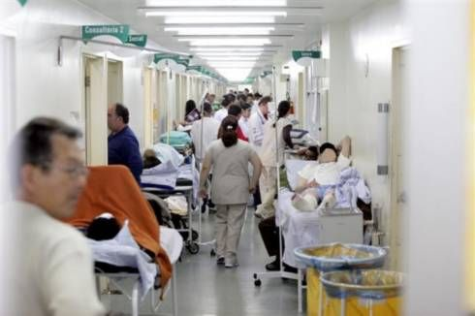
Notes:
E eis o problema a enfrentar com tanta gente na cidade:

Slide 4
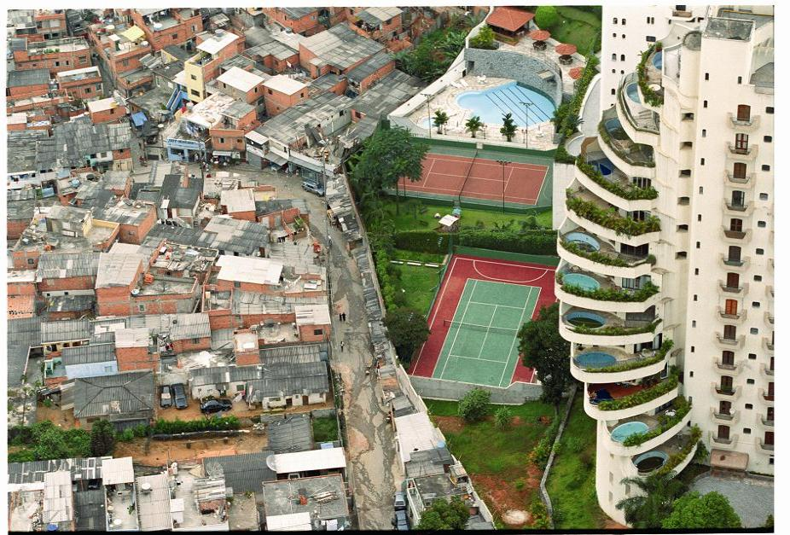
(Foto: Tuca Vieira)
Notes:
Vemos coisas assim…

Slide 5
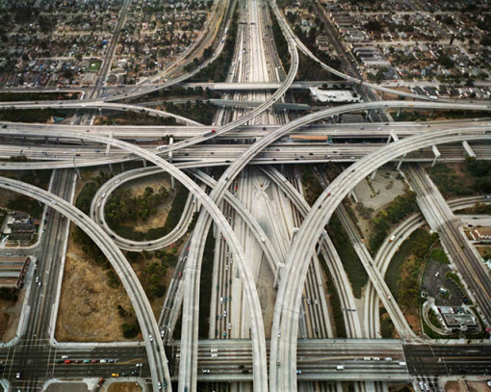
Notes:
Ou assim…

Slide 6
< 3% superfície:
=50% população
> 75% ENErgia
> 80% emissão de gases
(FONTE: CARLOS LEITE, CIDADES DO FUTURO, TEDx SANTOS, 2010 )
Notes:
E a verdade se revela em números…

Slide 7
Cidades são um problema .
Cidades são também a solução.
Cidades sempre foram a ponta da inovação
Notes:
Mas a urbanização, enquanto problema também é solução. Atrai criatividade, e riqueza.
As cidades sempre foram a ponta da inovação:
. Bruges – Pólo da nascente ordem comercial moderna (no final do seculo 12)
. Veneza (até 1500) - Primeiro centro globalizado da Europa
. Antuerpia – Centro financeiro (na primeira metade do século 16)
. Gênova - Centro financeiro (na segunda metade do século 16)
.Amsterdã – Centro financeiro (na passagem do seculo 17 para o 18)
.Londres - Primeira democracia de mercado, onde o valor agregado industrial, impulsionado pelo vapor, ultrapassou, pela primeira vez na história, o da agricultura
.Boston – Fabricação de máquinas (no início do século 20)
.Nova Iorque – Eletricidade
. Los Angeles e as cidades do Vale do Silício – Digitalfarm (final do século 20)
. Cidades transnacionais (Barcelona, Milão,Lion, Roterdam)
.Cidades-polo tecnológicas (Omaha,Tulsa, Dublin, Bangalore)
.Coligações de cidades (Área metropolitana de Shutoken: Toquio, Kanagawa, Chiba e Saitama; área de Osaka)

Slide 8
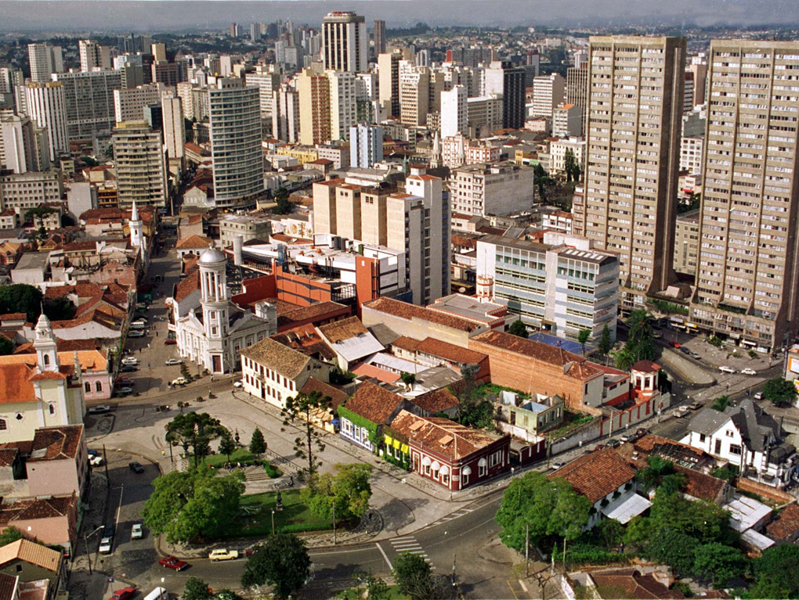
CIDADES INTELIGENTES
Cidades que funcionam
Pelas pessoas para as pessoas
Pessoas conectadas e trocando informações
Sistemas de governança: público, privado, sociedade, e arranjos institucionais
Tecnologia da informação e comunicação como ferramentas
Notes:
Nesse contexto, surge o conceito de Cidades Inteligentes.

Slide 9
Metodologia
Busca de informações
Banco de dados da USP;
Periódicos e/ou artigos;
Internet.
Estudo de caso real para avaliação dos objetivos propostos;
Etc.

Slide 10
Plano Geral
Análise dos dados obtidos;
Informações básicas;
Estudos de caso;
Viabilidade;
Impactos.

Slide 11
Setores
Energia
Transporte
Resíduos Sólidos

Slide 12
Energia
Smart Grids
O que é
Como funciona
Casos reais

Slide 13
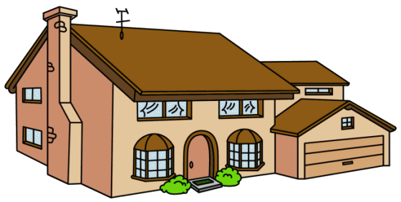
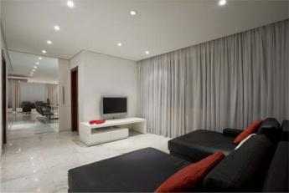
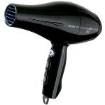
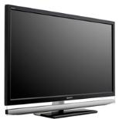
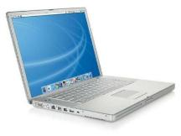
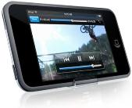
Smart Grids – O que é

Slide 14
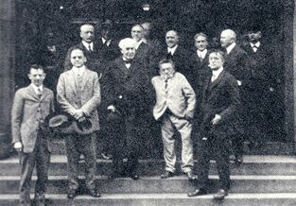
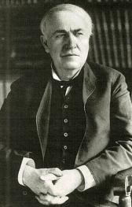
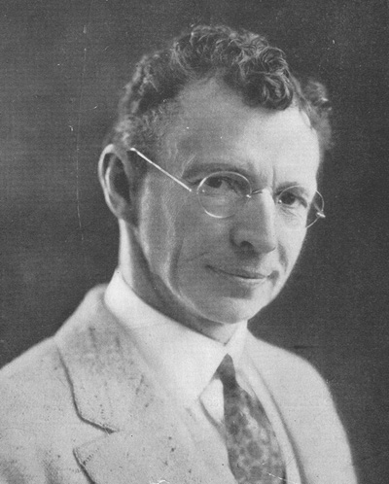
Smart Grids – O que é
Thomas Alva Edison
William David Coolidge
1880
1910
Notes:
Primeiramente, há apenas uma única fonte geradora. Ou seja: se ela falhar, toda a rede fica comprometida. Em segundo, a forma de medição é passível de muitos erros (medidores analógicos, coleta de dados porta-a-porta etc).

Slide 15
Smart Grids – O que é
http://www.youtube.com/watch?v=zTcfJP8fz2s

Slide 16
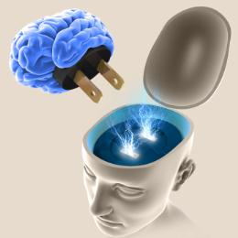
Smart Grids – Como funciona
Notes:
A palavra-chave é esta: “smart”. Inteligente: uma rede capaz de trocar informações em tempo real e de forma bidirecional. Ou seja: assim como hoje as empresas fornecedoras de energia conseguem enviar informações (no caso, a própria energia) para as residências pela rede, no futuro seria possível realizar o caminho reverso – as casas enviariam informações (e, por que não, energia) para a concessionária, tornando o processo de medição muito mais preciso e facilitando o uso eficiente da energia, além de possibilitar uma diminuição nas perdas de transmissão (identificação de falhas na rede seriam muito mais facilmente identificadas).

Slide 17
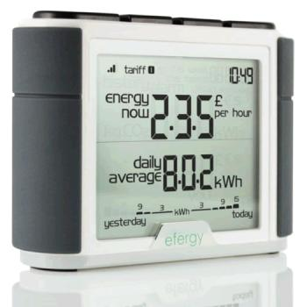
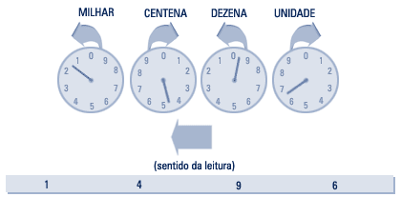
Smart Grids – Como funciona
Medidor de Energia
Troca de informações
Aparelhos inteligentes

Slide 18
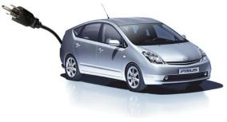
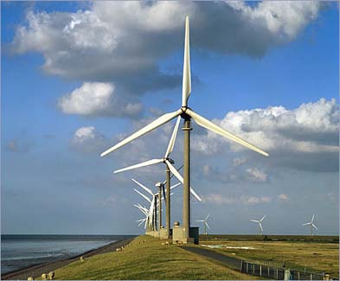
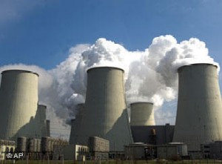
Smart Grids – Como funciona

Slide 19
Smart Grids – Como funciona

Slide 20
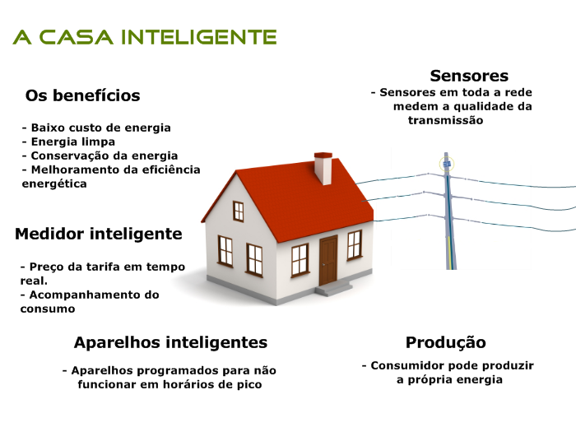
Smart Grids – Como funciona
Medidor de Energia
Troca de informações
Aparelhos inteligentes

Slide 21
Smart Grids – Casos Reais

Slide 22
Smart Grids – Casos Reais

Slide 23
Smart Grids – Casos Reais
França
2012 a 2017
300.000 medidores inteligentes
Malta
100% de implantação em 2012
Custo de 40 milhões de euros

Slide 24
Smart Grids – Casos Reais
Dinamarca e Suécia
Contribuir para difusão do uso de carros elétricos
Portugal
Integração de fontes de energia renovável no sistema elétrico

Slide 25
Smart Grids – Resumo
Características
Selfhealing
Interativo
Otimizado
Seguro
Previsível
Distributivo
Integrado
Elementos
Medidor inteligente
Medidor de fasor
Transferência de informações
Geração distribuída

Slide 26
Smart Grids – Resumo
Benefícios
Eficiência
Confiabilidade
Meio ambiente
Desenvolvimento
Economia
Barreiras
Regulamentação
Adaptações tecnológicas

Slide 27
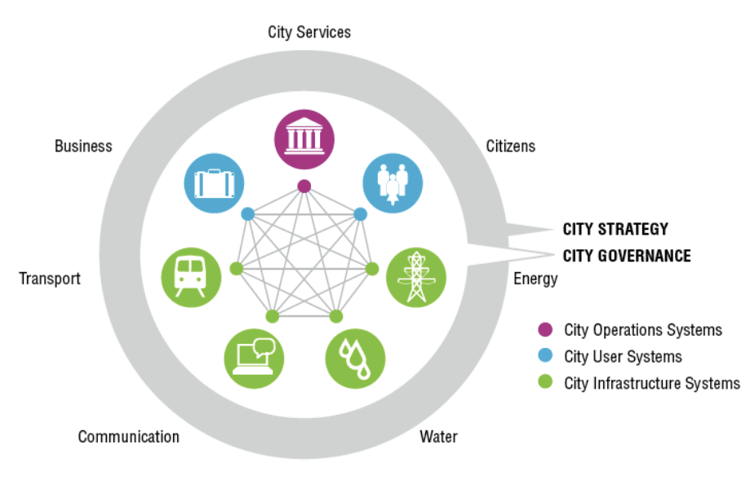

Slide 28
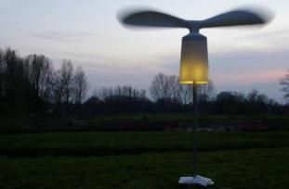
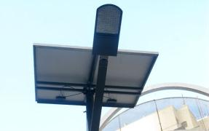
Energia
Energia gerada localmente para a iluminação pública:
Não necessita de ligação com a rede;
Fontes de energia eólica e/ou solar;
Muitas cidades já contam com este tipo de iluminação.

Slide 29
Energia
Energia gerada localmente para a iluminação pública:
Armazenamento em baterias, com autonomia para algumas noites sem insolação ou ventos;
Pode gerar energia para outros postes;
Uso de lâmpadas de LED – melhor iluminação e maior tempo de duração;
Uso de temporizador para acionamento.

Slide 30
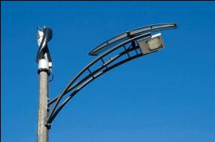
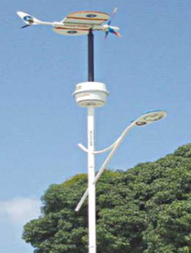
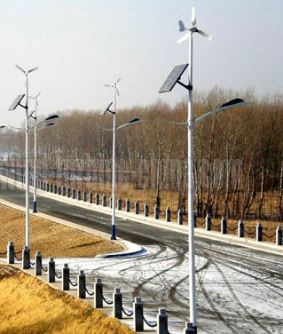
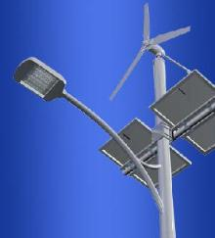
Energia
Energia eólica e solar para iluminação pública

Slide 31
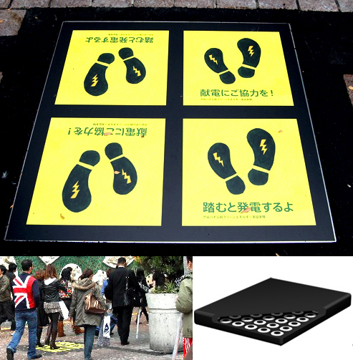
Energia
Energia piezoelétrica
Geração de corrente elétrica por resposta a uma pressão mecânica;
“Energia dos passos”;
Tecnologia em estudo;
Teste na estação de Shibuya, 2008 (Japão)
“Boate sustentável” em Roterdã, 2008 (Holanda)

Slide 32
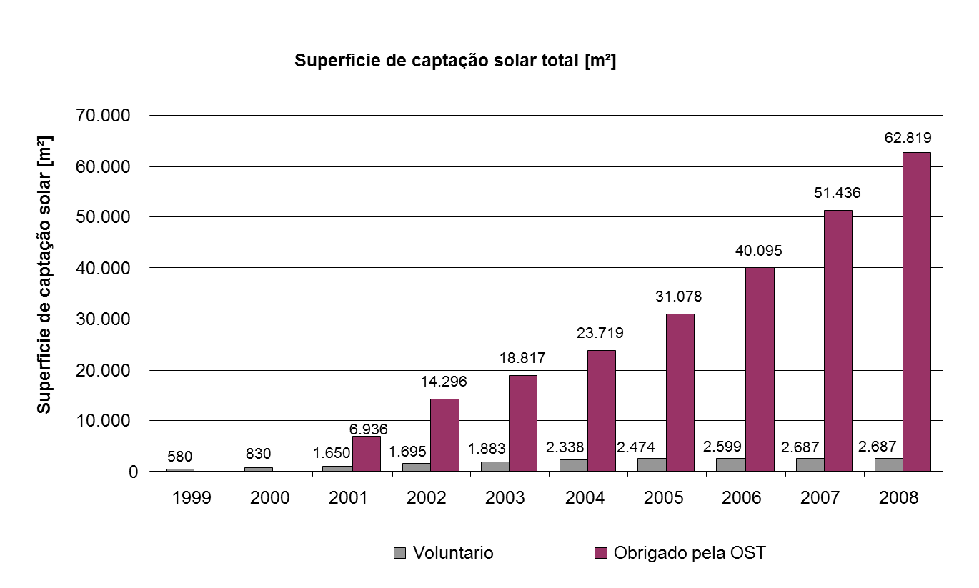
Energia
Energia Solar
Barcelona : Ordenança Solar Térmica
66.654 m²
Aumento da superfície
Solar Térmica
50.255 MWh/ano
Redução na Emissão
De CO₂ :
8.836 teqCO₂/ano
6.936 m²
Fonte: AEB (2009)

Slide 33
Energia
Energia Solar
São Paulo : lei 14.459/2007
Sistema de aquecimento solar de água em construções
Belo Horizonte
Economia de 80% de energia para aquecimento de água em comparação com outras residências que utilizam chuveiros elétricos

Slide 34
Setores
Energia
Transporte
Resíduos Sólidos

Slide 35
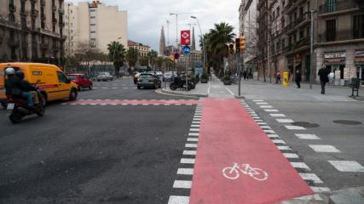
Transporte
Ciclofaixas
Barcelona : Bicing (Março/2007)
120.000 usuários
cadastrados
~40.000 viagens / dia

Slide 36
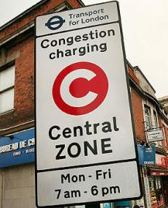
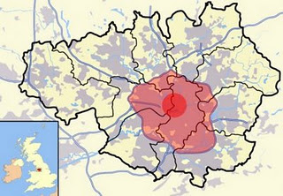
Transporte
Pedágio urbano
Londres – Congestion Charge
Fiscalização por câmeras;
Desconto para carros de baixa emissão de poluentes
Em 2008 : Low Emission Zone (LEZ)
Encorajar as baixas taxas de emissão de veículos a diesel
Em 2012: alteração dos padrões de emissão (mais restritivo)
Aumento de 6% de usuários de transporte público
Arrecadação de £ 148 milhões

Slide 37
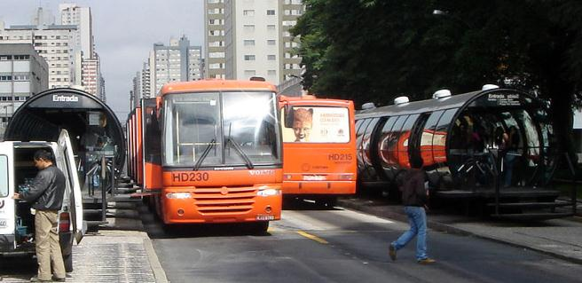
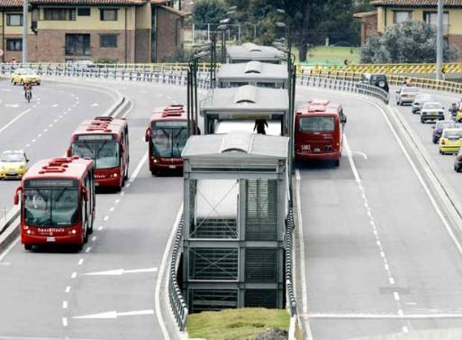
BRT
Curitiba
Trans Milenio
Bogotá

Slide 38
Setores
Energia
Transporte
Resíduos Sólidos

Slide 39
Resíduos
Resíduos de Contrução e Demolição (RCD)
Belo Horizonte
Início dos anos 90 : Programa de Correção Ambiental e Reciclagem de Entulho
2009 :
Sistema de Gestão Sustentável de Resíduos da Construção Civil e Resíduos Volumosos
Plano Integrado de Gerenciamento de Resíduos da Construção Civil

Slide 40
Resíduos
Logística Reversa
“Instrumento de desenvolvimento econômico e social caracterizado por um conjunto de ações, procedimentos e meios destinados a viabilizar a coleta e a restituição dos resíduos sólidos ao setor empresarial, para reaproveitamento, em seu ciclo ou em outros ciclos produtivos, ou outra destinação final ambientalmente adequada” (PNRS, agosto de 2010)

Slide 41
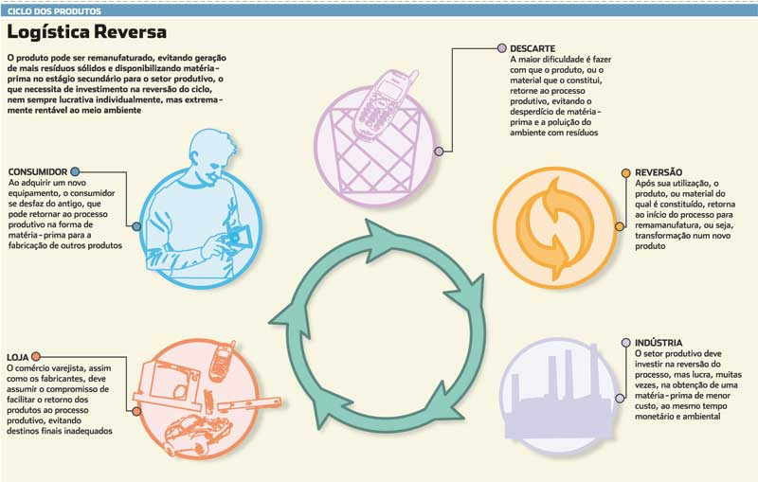
Resíduos – Logística Reversa

Slide 42
Resíduos – Logística Reversa
http://www.youtube.com/watch?v=MPWgqkIVgbw

Slide 43
WIKI URBANISMO
Movimento do “Faça você mesmo”

Slide 45
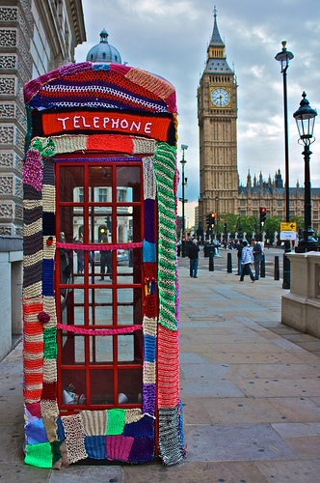
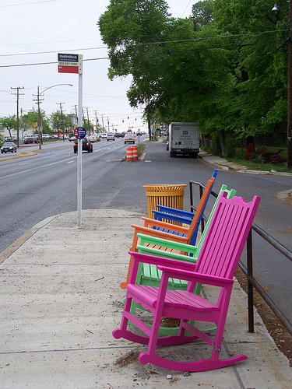
Notes:
Bus stop on New Hampshire Avenue in Takoma Park, Maryland
Guadalajara, México

Slide 46
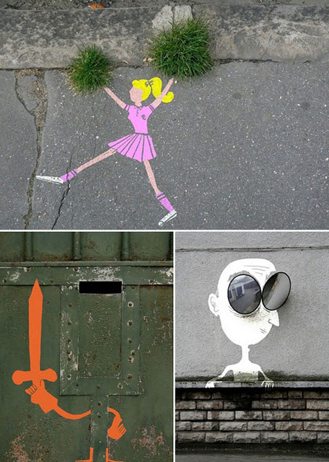
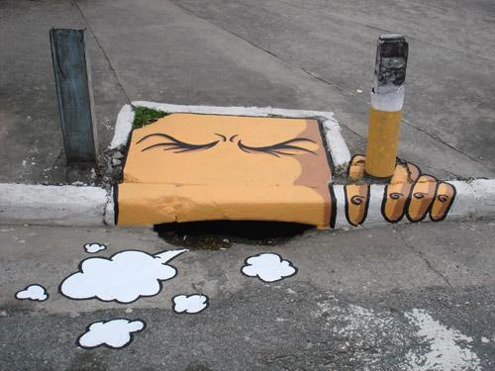

Slide 47
DESAFIOS E PERSPECTIVAS BRASILEIRAS
Educação
CAPITAL SOCIAL desconexo
ALTA CARGA TRIBUTÁRIA
Falta comprometimento
INOVAÇÃO
Sistema democrático ineficiente
Notes:
Copa do mundo, Olimpíadas, os desafios são grandes.
Mas as barreiras tbm são:
Educação: soluções dependem de conhecimento
Apesar da educação deficiente, somos criativos, e temos capital humano. Falta conexão entre as pessoas.
Banda larga não é pra todos, e 3G é uma piada. Vem melhorando.
Banda larga é um indicador de Smart City
3) Representação política falha
4) Carga tributária desestimula investimentos
5) Necessário ainda que nos apropriemos da idéia de que o processo é colaborativo e que nós (estudantes Poli) somos peça importante. Formadores de opinião, futuros empresários, gestores públicos, líderes comunitários.

Slide 48
Bibliografia
Agência de Energia de Barcelona (AEB). Endereço eletrônico. <http://www.barcelonaenergia.cat> Acesso em: 28/10/2011
Bicing. Endereço eletrônico. Barcelona, Espanha. Disponível em: <http://www.bicing.cat>. Acesso em: 29/10/2011
ICLEI-Brasil. Construindo Cidades Verdes: Manual de Políticas Públicas para Construções Sustentáveis. 1ª edição. São Paulo. 2011.
Sol Brasil. Entrevista com José Goldemberg. Publicação. Janeiro. 2011.
Smart Grid: a rede elétrica inteligente. <http://www.tecmundo.com.br/3008-smart-grid-a-rede-eletrica-inteligente.htm> Acesso em 17/11/11

